Slide 1
Høstfagmøte 2017
Ullevål
28.10.2017

Slide 2
Agenda
09:00 – 09:30 | Innledning og velkommen | Birger
09:30 – 10:15 | Sportslig status | Martin
10:15 – 10:30 | Terminliste | Rolf
10:30 – 12:00 | Handlingsplan 2016-2018 | Rolf
12:00 – 13:00 | Lunsj
13:00 – 14:00 | Handlingsplan 2016-2018 fortsetter | Fortsatt Rolf
14:00 – 14:15 | Pause
14:15 – 14:45 | Uttakskriterier | Per Olav
14:45 – 15:30
15:30 – 16:00 | Oppsummering og Ildsjelpris | Birger

Slide 3
 | Inntekter |  | Kostnader |  | Regnskap | Års
 | Regnskap | Budsjett | Regnskap | Budsjett | Hittil | Budsjett | Prognose
Administrasjon | 765 000 | 776 000 | 256 946 | 779 750 | 508 054 | -3 750 | 36 000
Landslag | 3 098 688 | 2 673 945 | 1 861 103 | 1 983 890 | 1 237 585 | 690 055 | 492 735
Arrangement | 300 000 | 300 000 | 338 413 | 429 371 | -38 413 | -129 371 | -129 371
Bredde og Utvikling | 1 114 500 | 785 000 | 653 314 | 1 142 625 | 461 186 | -357 625 | -28 125
Randone | 192 877 | 154 650 | 232 518 | 154 650 | -39 641 | 0 | -13 292
SUM TOTALT | 5 458 565 | 4 689 595 | 3 342 294 | 4 490 286 | 2 128 770 | 199 309 | 357 947

Slide 5
Internasjonalt arbeid
Birger om Kina
Nytt fra FIS

Slide 6
Sportslig status
Worldcup-laget – Sportssjef Martin
Satsingsgruppen – Arnstein

Slide 7
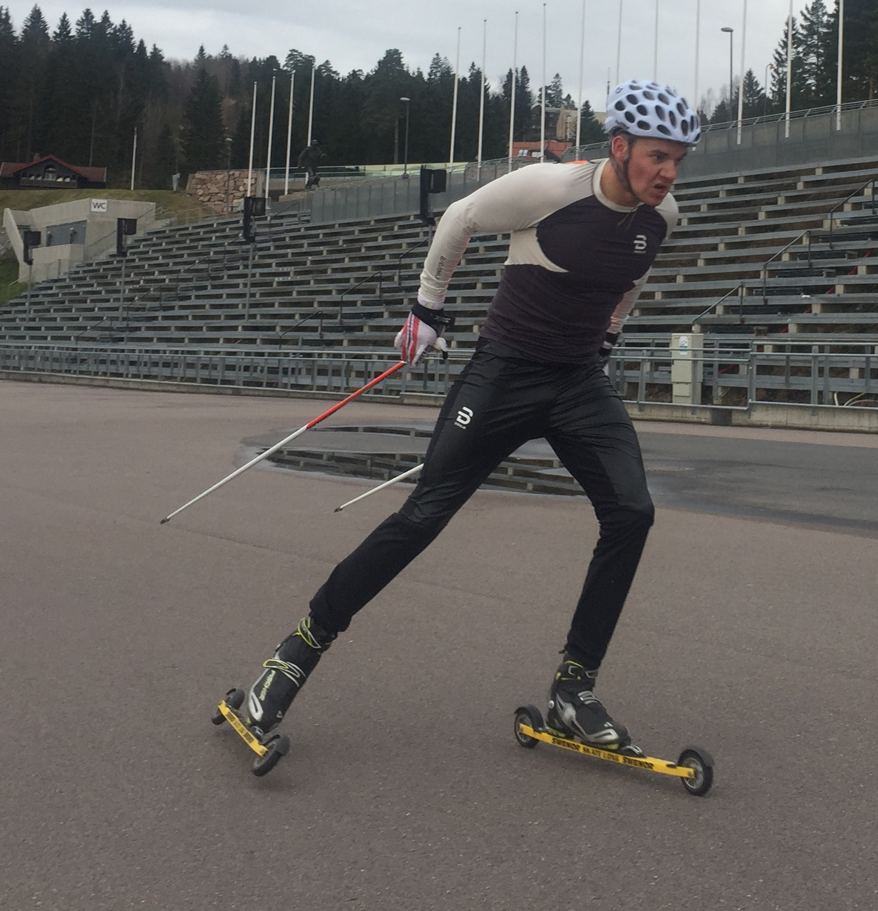
WC-laget
Fysiske tester bedre enn noen gang
Troels Tore Larsen teknikktrener
Tett samarbeid med OLT
Langrennsteknikk
En samling igjen før WC-åpning
Utfordring: knetrøbbel

Slide 8
Terminliste 2017/2018

Slide 9
Handlingsplan 2016 – 2018
Først litt bakgrunn
  Skiforbundet har lansert nytt skipolitisk dokument (SPD), med en ny utviklingsmodell (SUM). Mer om denne straks
  Den legger føringer for mål og tiltak på alle nivå i ski-Norge.
  Tilpasning til den nye modellen krever mye arbeid, og vi satser i første omgang på å videreføre tiltak fra tidligere handlingsplan.
  Vi spisser det litt, og ber om innspill fra dere på innhold, fokus og retning.
  TK vil arbeide mer med SPD og SUM gjennom året.
  Det er altså bare å glede seg til vårmøtet!

Slide 10
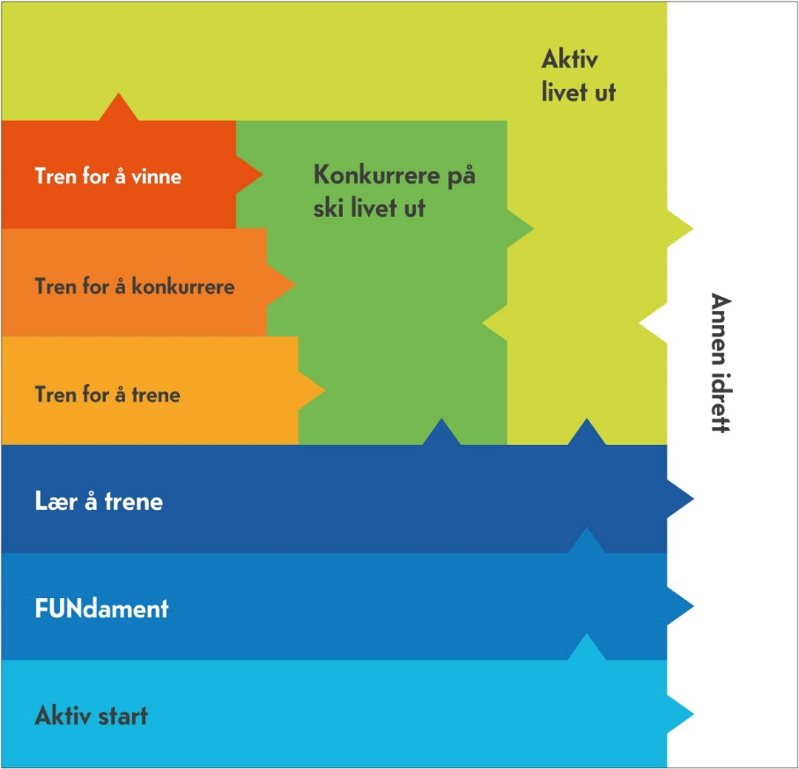
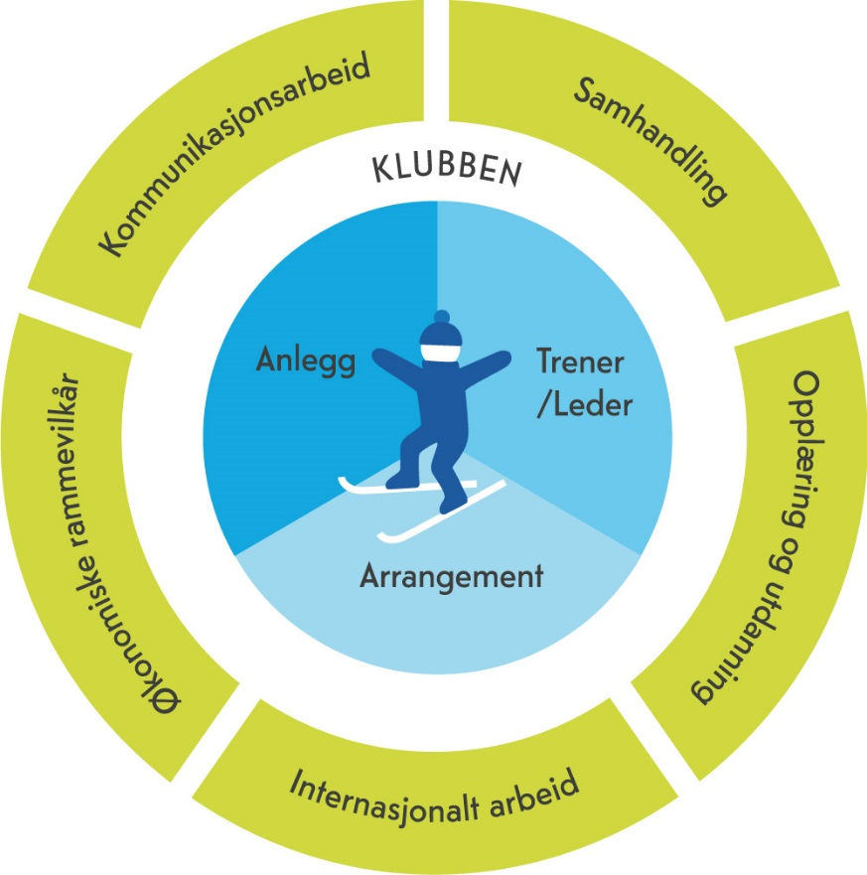
Oppfølging av Skiforbundets nye utviklingsmodell (SUM) + SPD

Slide 11
Uttakskriterier
Se uttakskriterier i egen sak

Slide 12
God tur hjem
Ses på ett eller flere fjell i løpet av vinteren!

